Slide 1

毕业设计（论文）答辩
西南石油大学
基于微信平台的旅游定制小程序
答辩人：陈洪伟
指导老师：梁锐

Slide 2
目录
01：课题背景
02：开发技术与环境
03：需求分析
04：设计与实现
05：软件测试
06：总结

Slide 3
课题背景

Slide 4
课题背景及意义
行业发展
国民生活水平提高，越来越多的人愿意出门旅游。旅游软件拥有巨大商机。
微信的中年用户多，有巨大的旅游消费潜力
行业痛点
许多中老年用户或者对手机使用不熟悉的用户，下载并安装软件对他们来说并不是一件简单的事情。所以面临了想要使用却不知道何处下手的尴尬情况。
小程序不用下载，解决了用户痛点

Slide 5
开发技术与环境

Slide 6



环境介绍
系统开发工具：HbuilderX，微信开发者工具
系统开发语言：html5、css、javascript
运行平台：windows 10，node.js 14.2.0， Vue2.6
数据库：微信云数据库
采用技术：vue渐进式框架、Uni-app

Slide 7
微信平台的优势
微信作为中国的“国民软件”，几乎人人在用。所以给小程序带来了广泛的用户群体。
微信小程序是利用HTML5模仿的手机APP，用起来与手机APP没有差别，但实际上他是网页。小程序可以通过微信APP本身获取用户手机的授权。从而达到不用下载的效果。而不用下载就能使用是微信小程序最大的优势。

Slide 8
需求设计

Slide 9
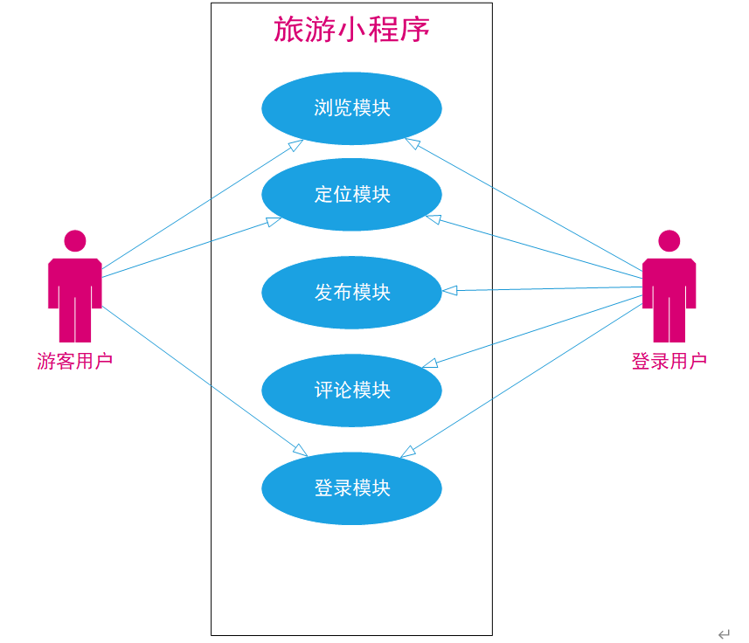
用户用例图

Slide 10
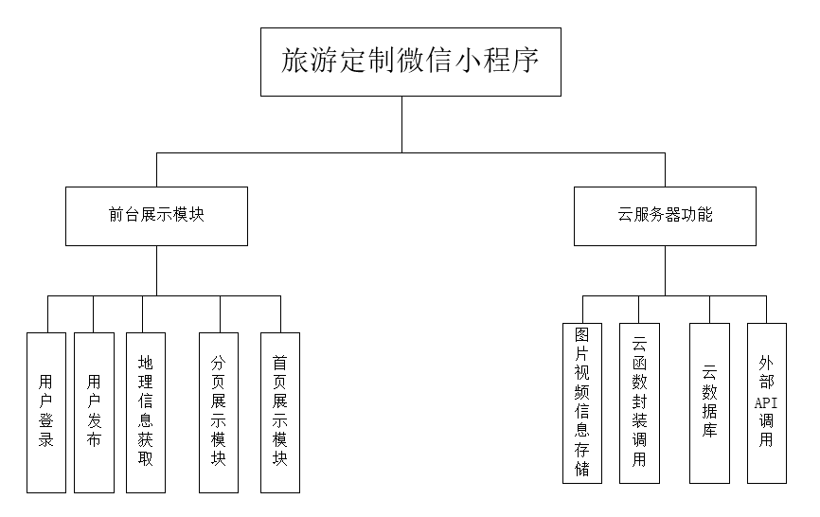
总体设计图

Slide 11
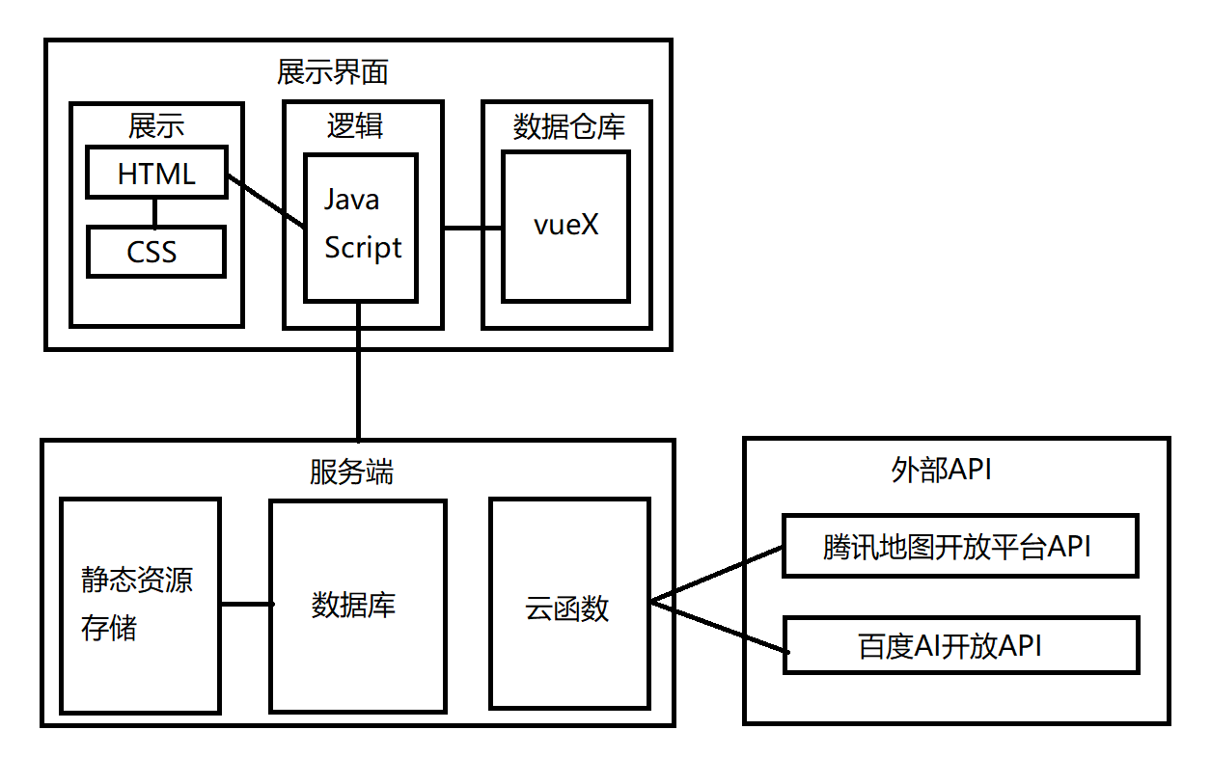
系统架构图

Slide 12
设计与实现

Slide 13
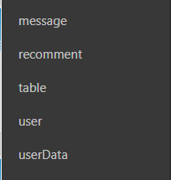
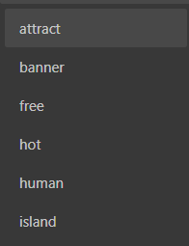
数据库目录展示
评论
全部
标签
用户信息
用户上传信息
推荐
轮播图
自由行
热门
人文
沙滩

Slide 14
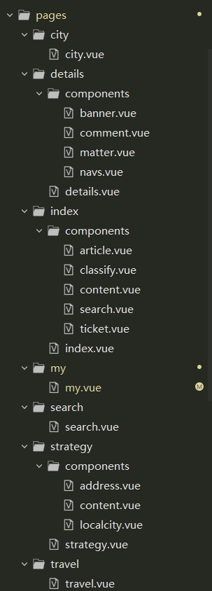
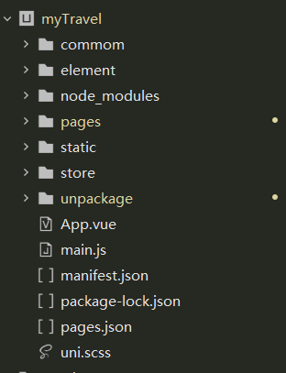
展示页面目录
整体目录
页面目录

Slide 15
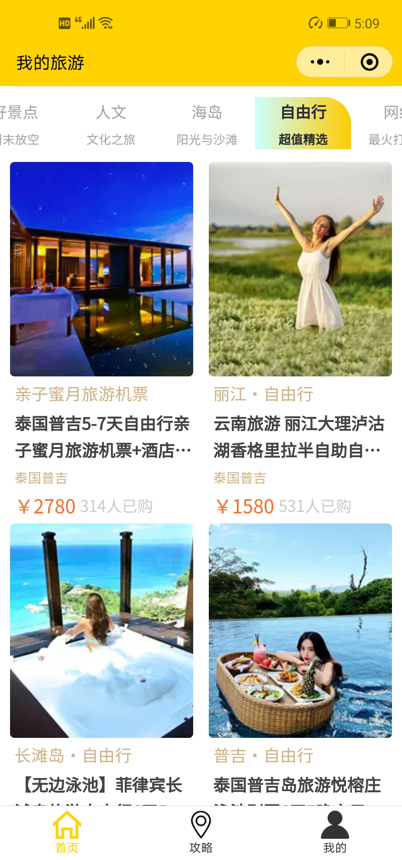
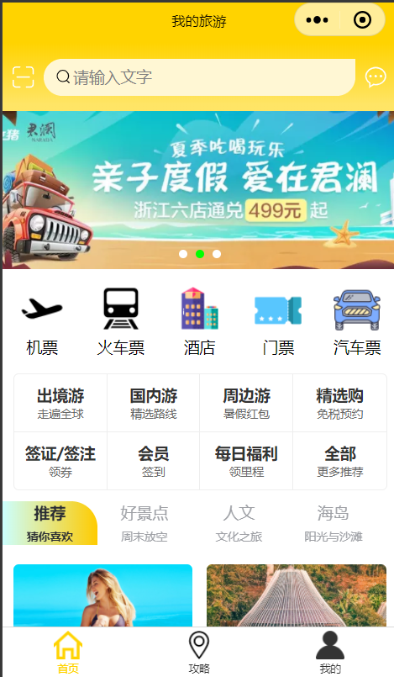
首页
搜索栏
轮播图
菜单
切换栏
展示页

Slide 16
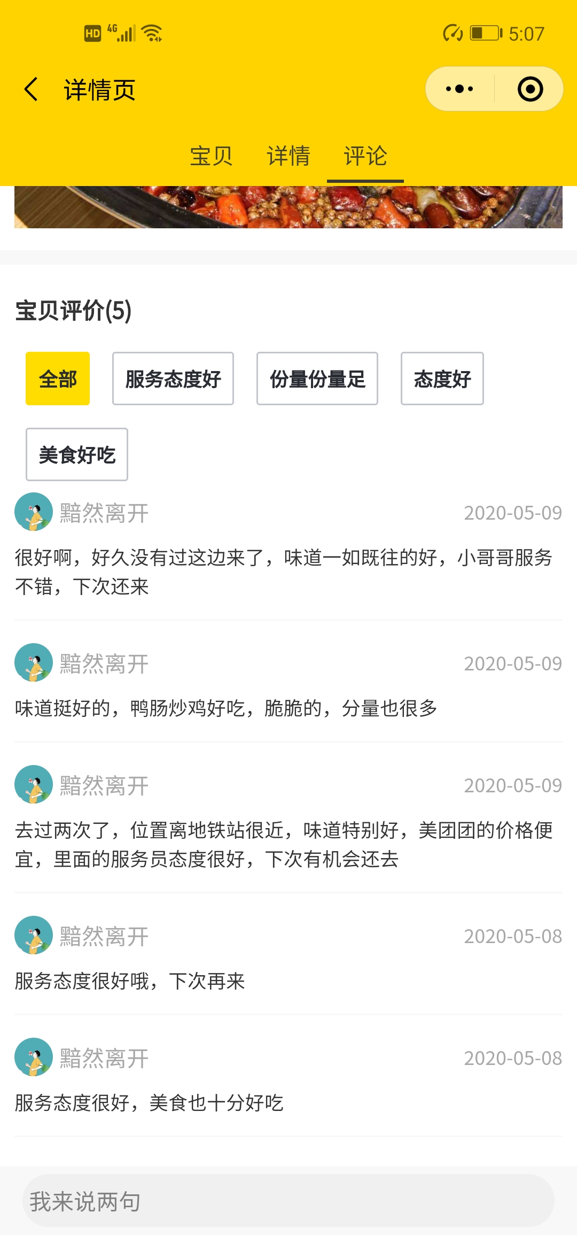
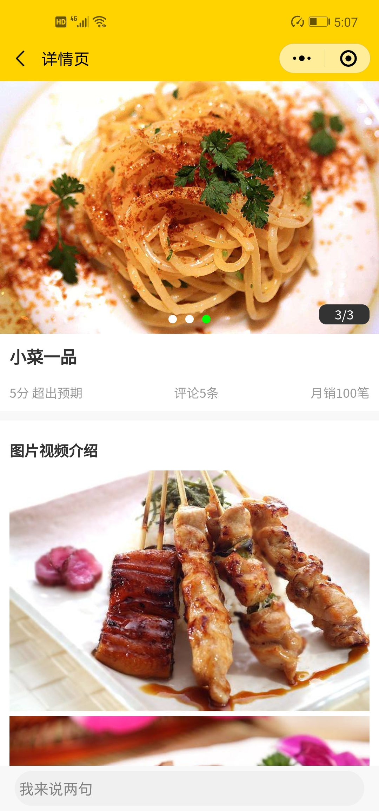
用户上传详情页面/评论功能

Slide 17
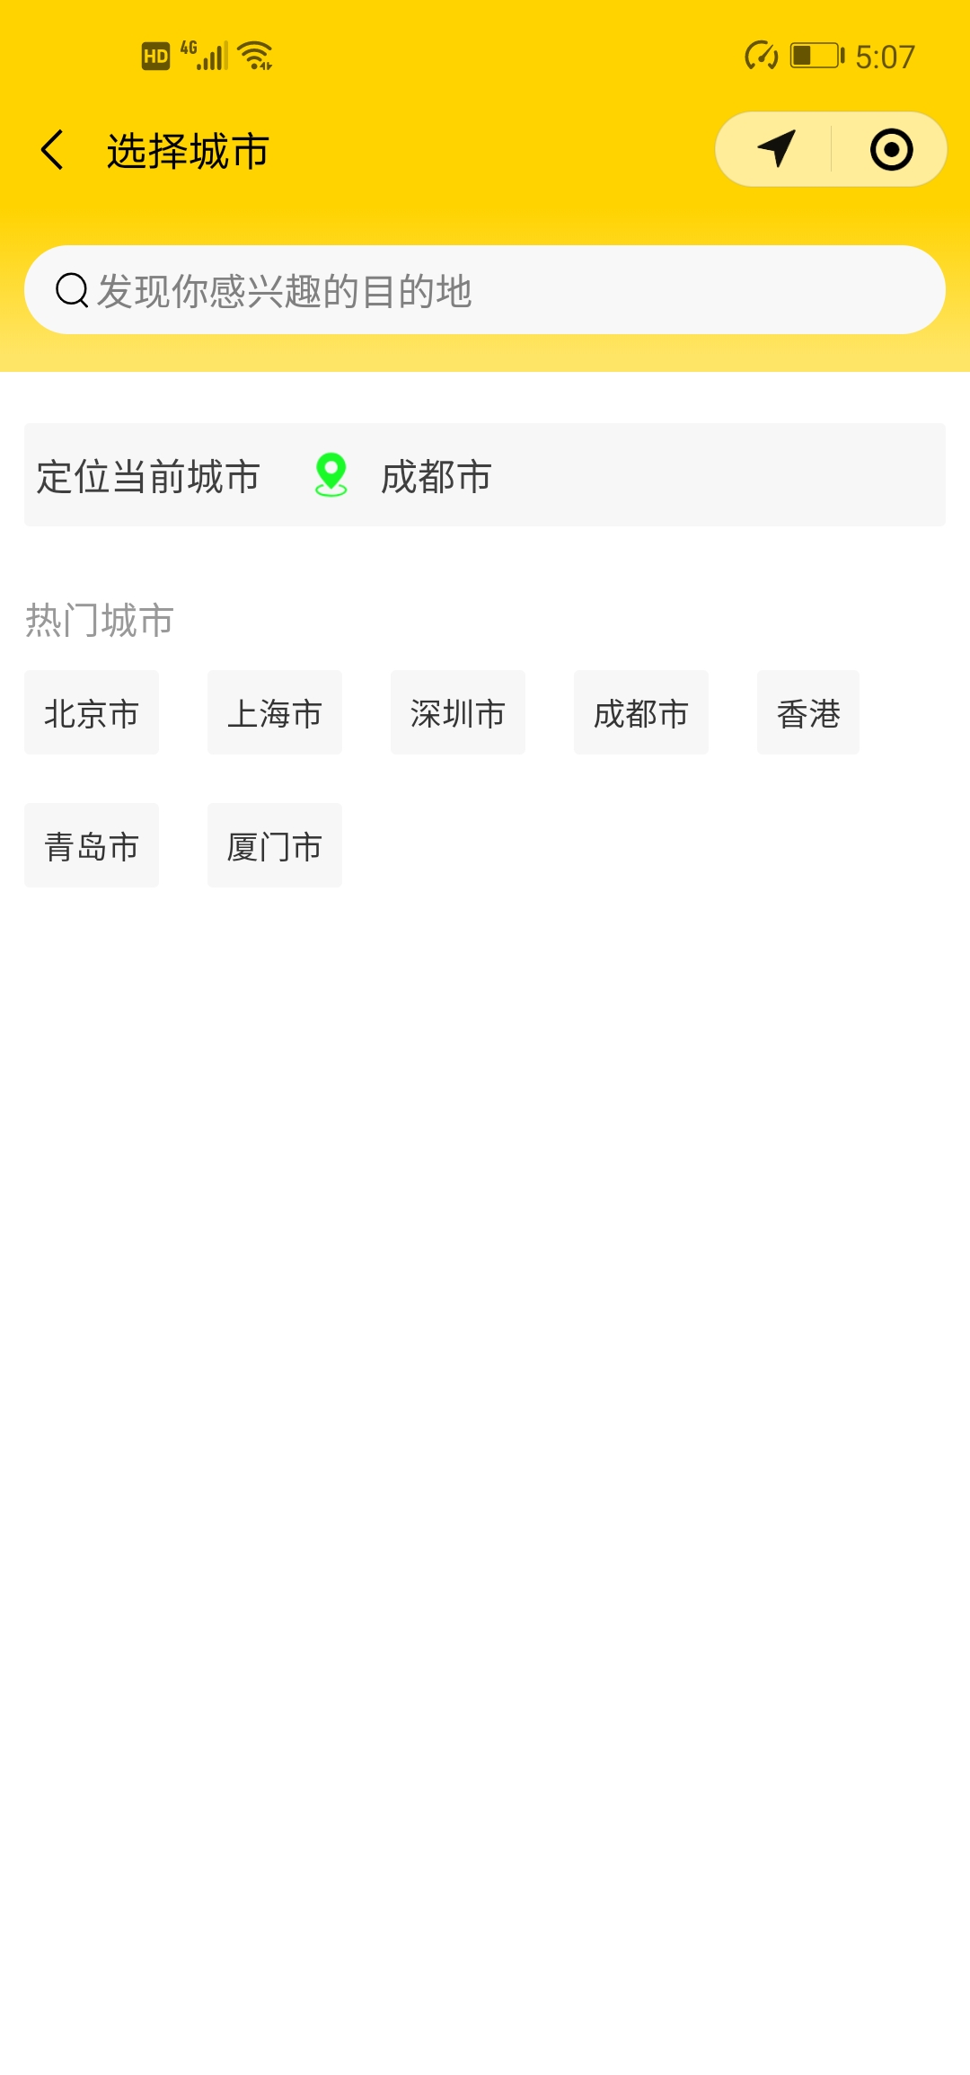
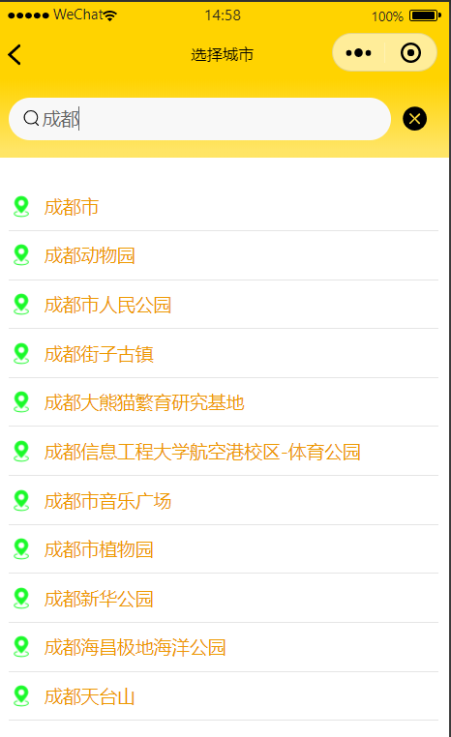
城市搜索/定位/发布

Slide 18
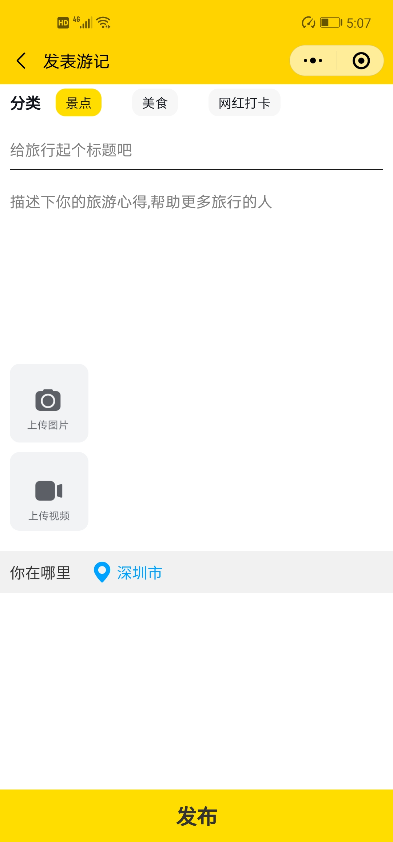
用户发布
分类选择，作为展示的分页锚点
用户填写的标题（非空）
用户填写的描述（非空）
图片（不小于三张）
视频（可选）
城市，作为城市分页显示锚点

Slide 19
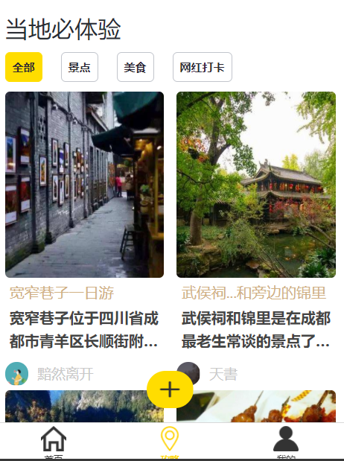
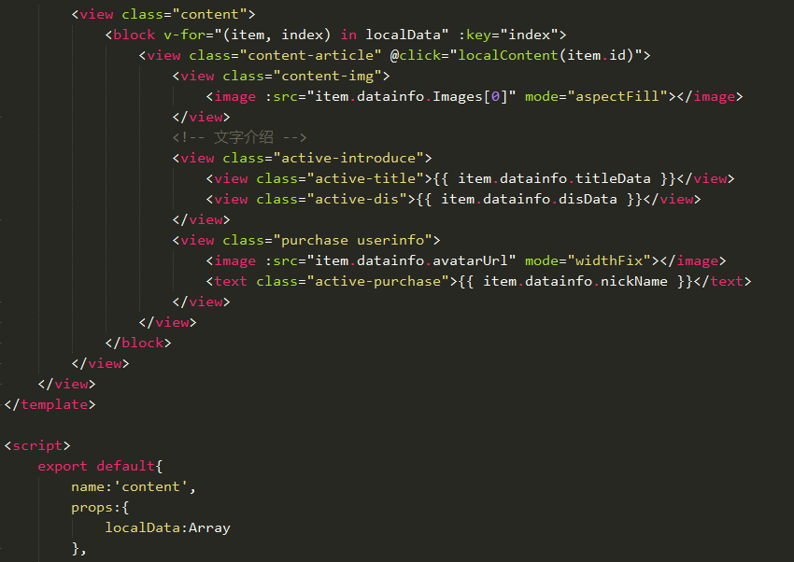
用户数据展示列表

Slide 20
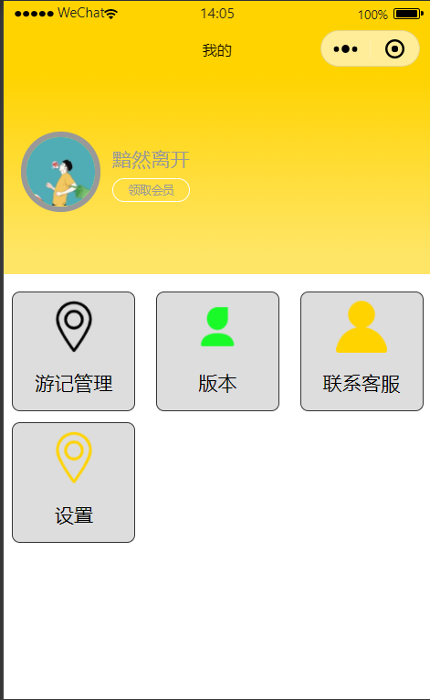
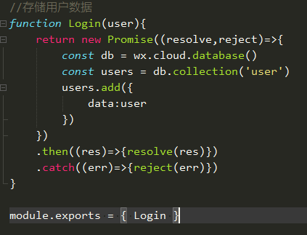
用户登录

Slide 21
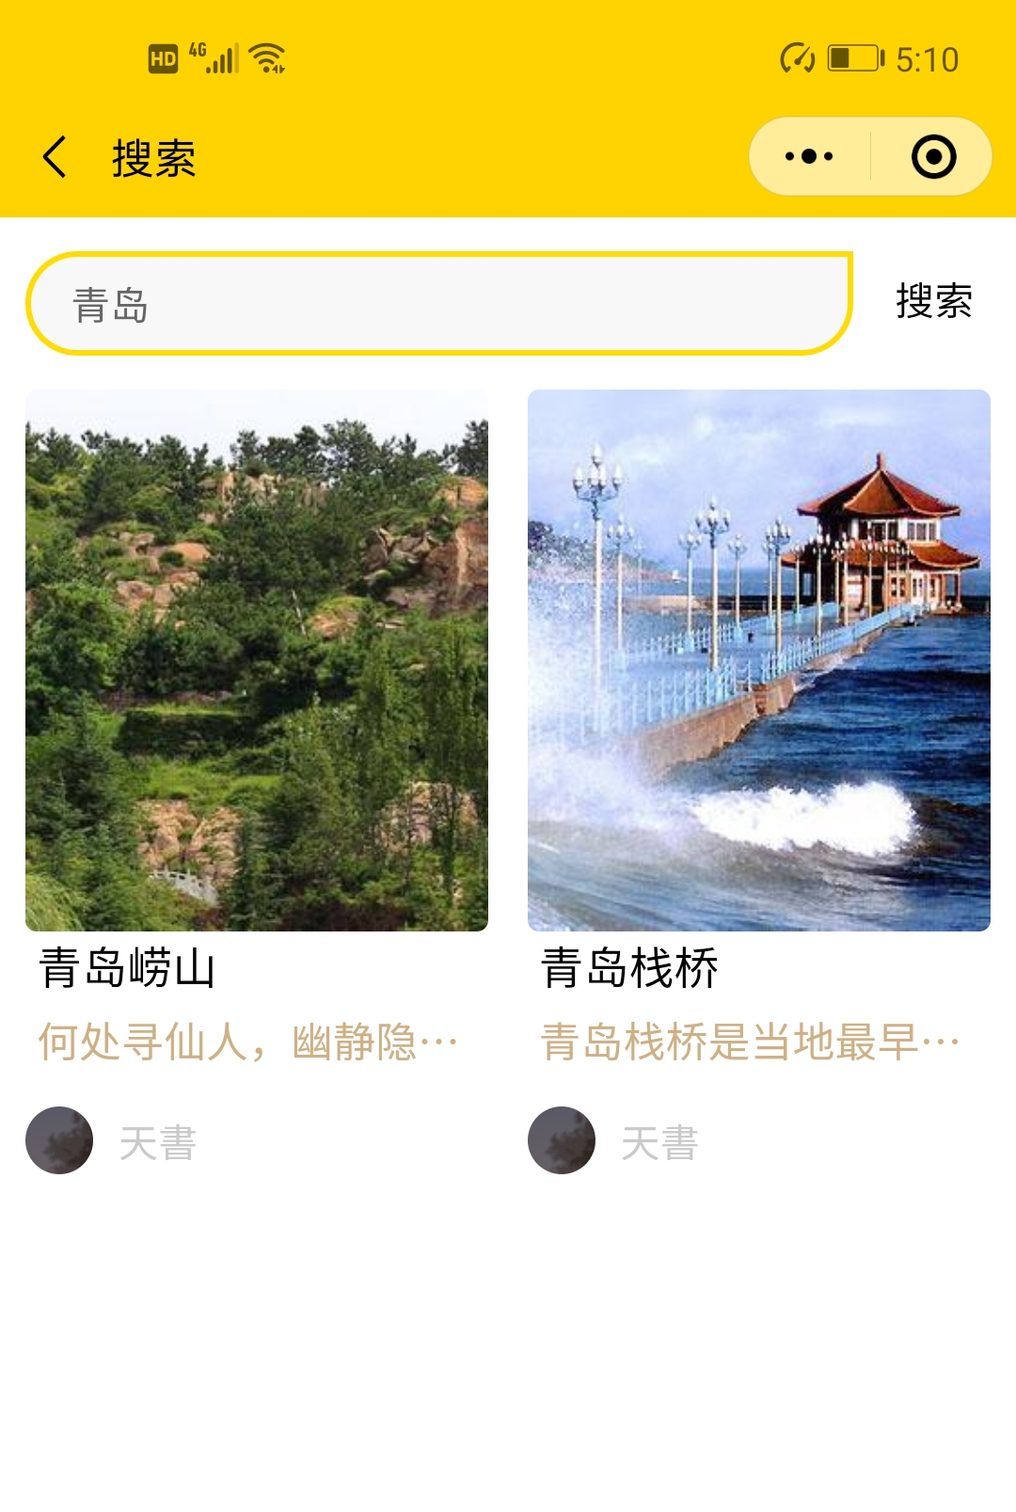
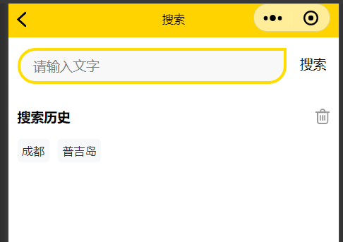
搜索页面展示

Slide 22
总结展望
这次使用了uni-app和微信云后台等技术基本完成了整个项目，系统也基本达到了预期的目的。
使用了具有前瞻性 的微信云平台开发
部分功能暂未完善，后续可以持续添加

Slide 23
致谢
通过几个月的学习与设计，完成了毕业设计，通过这次毕业设计学到了许多。能完成这次毕业设计与指导老师的辅导是密不可分的，所以在此致谢。
首先感谢梁锐老师，在毕业设计开题时帮我确定了题目以及帮我明确了技术路线，让我在开发过程中事半功倍

Slide 24
感谢各位老师
请指正

